Slide 1
Google Cloud Platform 기반 Speech-to-Text API를 이용한 WAV 파일 텍스트 변환
2021.06.11
김현아 (kimha1999@skuniv.ac.kr)

Slide 2
목차
Overview
WAV
Metadata
Speech-to-Text
Mongo Database
Raspberry Pi 400
PoC

Slide 3
Overview

Slide 4
WAV
WAVeform audio format
무손실 무압축 포맷
PCM 데이터 파일
Pulse Code Modulation
아날로그 신호를 디지털 신호로 변환
샘플링, 양자화, 부호화 순서를 거침

Slide 5
WAV 헤더
RIFF
FMT
DATA
RIFF : 파일의 형식을 나타내는 Chunk
Chunk ID, Format
FMT : 음성 정보를 담고 있는 Chunk
Audio Format, Number of Channel
Sample Rate, Byte Rate, Bit per Sample
DATA : 실제 데이터에 대한 Chunk
Chunk ID, Chunk Size

Slide 6
Metadata
데이터에 대한 데이터
실제 데이터와 연관된 정보를 제공해주는 데이터
키와 값으로 이루어진 JSON 형태
헤더
(header)
파일 이름
샘플링 레이트
메타데이터
(metadata)
채널 수
파일 길이
데이터
(data)
주어진 문장
< WAV 파일 내부 구조 >
< WAV 파일 메타데이터 사용 예 >

Slide 7

Google Cloud Platform
인프라 도구와 서비스를 제공하는 클라우드 컴퓨팅 플랫폼
컴퓨터 자원(CPU, 메모리, 데이터베이스 등) 제공
인터넷이 연결되면 어디에서나 작업 가능
사용한 만큼 비용을 지불하여 서비스 운영의 효율성 증가
관리 주체와 수준에 따라 유형 구분
IaaS: 컴퓨터 자원을 원하는 형태로 제공
PaaS: 컴퓨터 자원과 개발환경 제공
SaaS: 소프트웨어까지 제공

Slide 8

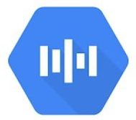
Speech-to-Text API
저장된 WAV 파일의 음성을 텍스트로 변환
음성 명령을 통해 애플리케이션에서 더 나은 사용자 환경 제공
8000Hz~48000Hz 사이의 샘플링 레이트 지원

Slide 9
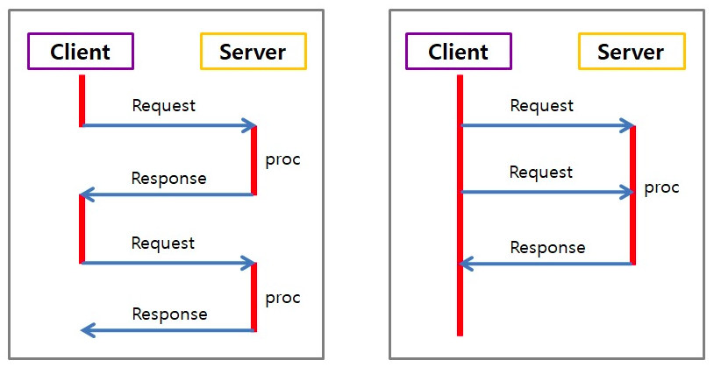
음성 인식 수행 방법
동기식 음성 인식 요청
오디오 파일 인식을 수행하는 간단한 방법
전송된 오디오를 모두 처리 후 응답 반환
응답을 반환한 후 다음 요청을 처리
길이가 1분 이하인 오디오 파일로 제한
처리되는 즉시 짧은 오디오의 인식된 텍스트를 반환
< 동기적 처리 >

Slide 10
NoSQL
분산형 클러스터를 사용하여 데이터베이스 구성
관계형 모델을 사용하지 않음
불필요한 JOIN 최소화
데이터 처리의 완결성, ACID 결여
원자성, 일관성, 독립성, 지속성
* ACID: Atomicity, Consistency, Isolation, Durability

Slide 11

Mongo DB
JSON 타입의 Document 방식 NoSQL
키와 값 쌍으로 구성된 데이터 포맷
CRUD 위주의 다중 트랜잭션 처리 가능
기본적인 데이터 처리 기능
Atlas를 통한 연동
MongoDB에서 운영하는 클라우드 서비스

Slide 12
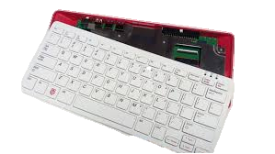
Raspberry Pi 400
라즈베리파이 4 모델 B의 사양을 가진 키보드 형태
기본적으로 SD카드를 통해 부팅
리눅스 커널 기반 운영 체제
1.8GHz 쿼드 코어 프로세서 탑재
방열판 내장하여 발열 문제 해결

Slide 13
PoC

Slide 14
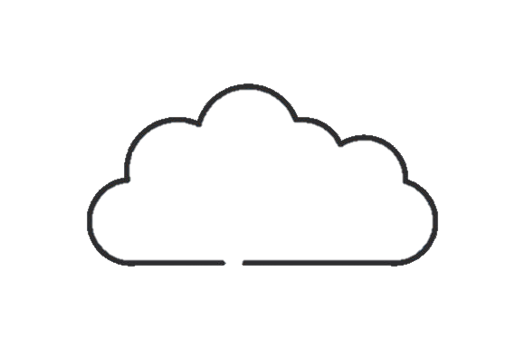




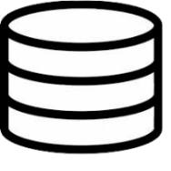













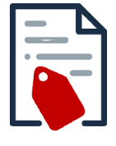

Architecture
Google
Cloud Platform
MongoDB
sentence
WAV 파일 생성
sentence
Metadata
read
STT.txt
Header
Data
생성된 WAV
STT.txt
Metadata probe
insert
Metadata

Slide 15
Architecture
Google
Cloud Platform
MongoDB
sentence
WAV 파일 생성
Metadata
read
STT.txt
생성된 WAV
Header
Data
STT.txt
Metadata probe
insert
Metadata

Slide 16
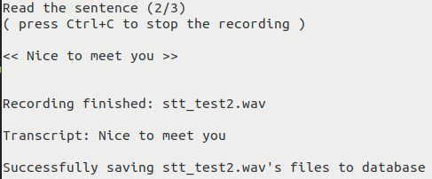
프로그램 실행
< 실행 화면 >

Slide 17
프로그램 실행
지정된 문구 출력
< 실행 화면 >
지정된 문구를
메타데이터 텍스트 파일에 저장
< 메타데이터 텍스트 파일 >

Slide 18
프로그램 실행
WAV 파일로 저장
< 실행 화면 >
WAV 파일에 대한 데이터를
메타데이터 텍스트 파일에 저장
< 메타데이터 텍스트 파일 >

Slide 19
프로그램 실행
STT의 텍스트 변환 결과 출력
및 텍스트 파일로 저장
< 실행 화면 >

Slide 20


프로그램 실행
생성된 파일들을
Mongo database에 저장
< 실행 화면 >
< atlas 연동 확인>

